Slide 1

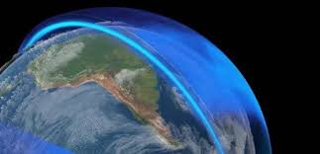
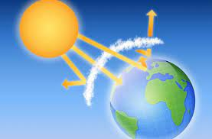
Атмосфера
Підсумковий урок
у 6 класі

Slide 2
Мета:
Навчальна: повторити, узагальнити та перевірити знання, отримані під час вивчення теми;
Розвивальна: сприяти вдосконаленню практичних вмінь та навичок і використовувати набуті знання;
Виховна: виховувати самостійність та відповідальність.
Тип уроку: перевірка та оцінювання знань і навичок

Slide 3

Організаційний момент
У нас на уроці
можна:
Продзвенів для нас дзвінок,
Починаєм підсумковий ми урок,
Попрацюємо старанно,
Щоб почути у кінці,
Що у нашім шостім класі –
Учні - просто молодці!

Slide 4
Атмосфера це:
Водна оболонка Землі
Тверда оболонка Землі
Повітряна оболонка Землі
Оболонка живих організмів Землі

Slide 5

Яка частка
атмосферного повітря
припадає на кисень
78 %
0,035 %
1 %
21 %

Slide 6
Коло Вена
Тропосфера Стратосфера

Slide 7
Обчисліть середню добову температуру та добову амплітуду коливань повітря
за такими даними
Час спостережень, год. | 4 | 8 | 12 | 16 | 20 | 24
Температура повітря, °С | -4 | 0 | +1 | +1 | 0 | -1

Slide 8
Географічний практикум
Задача 1
Над узбережжям Чорного моря летить літак на висоті 6 км. Температура за бортом літака - -18°С. Яка температура в цей момент на березі моря?

Slide 9
Задача 2
За температурою – 2 0°С абсолютна вологість повітря дорівнює 0, 55 г/м³.
Обчислити відносну
вологість повітря.

Slide 10
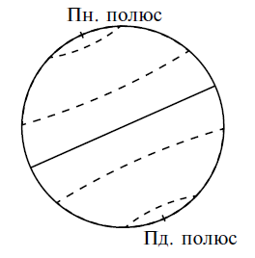
Підпишіть на наведенному малюнку
Північний та Південний тропіки
та жаркий тепловий пояси

Slide 11
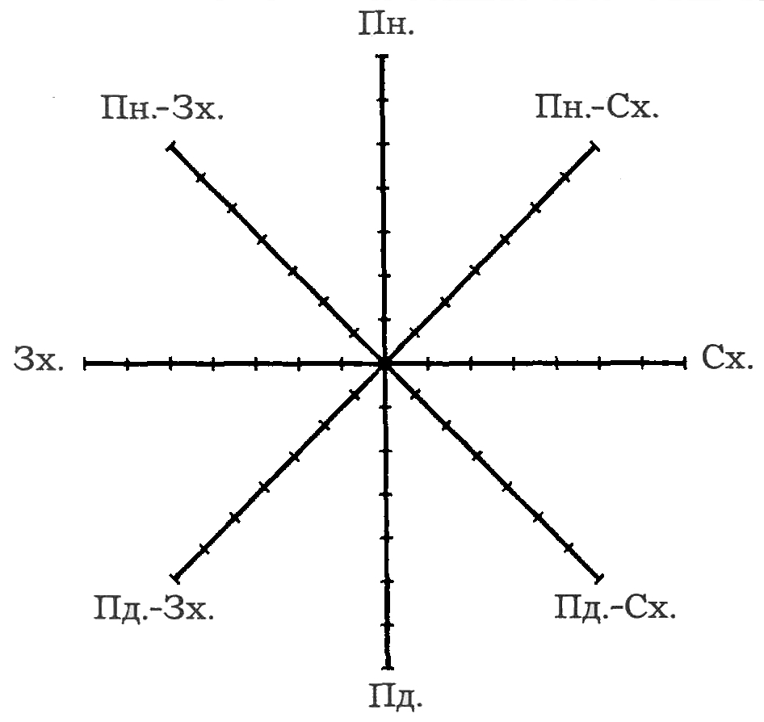
Побудуйте розу вітрів
Напрямок вітру | Тривалість , дні
Пн | 5
ПнСх | 4
Сх | 3
ПдСх | 2
Пд | 2
ПдЗх | 3
Зх | 3
ПнЗх | 5

Slide 12


Що таке погода
?
?
?
Елементи погоди
?
?
?

Slide 13
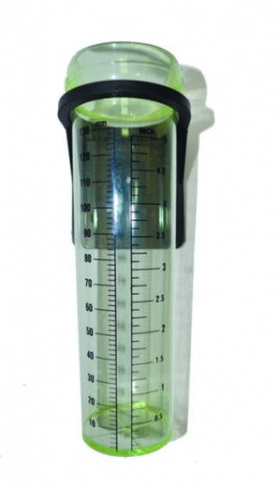
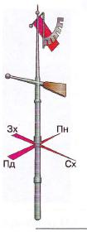
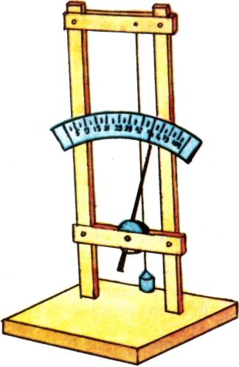
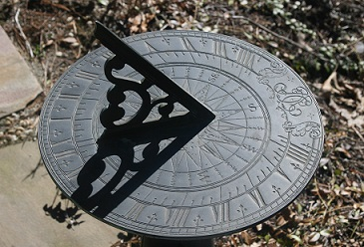
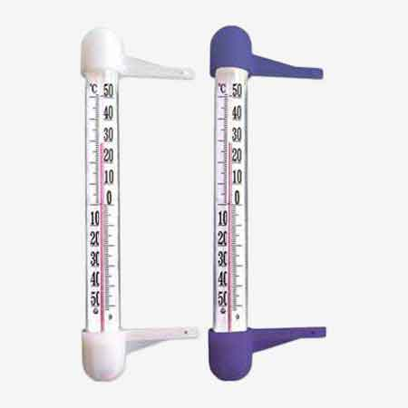
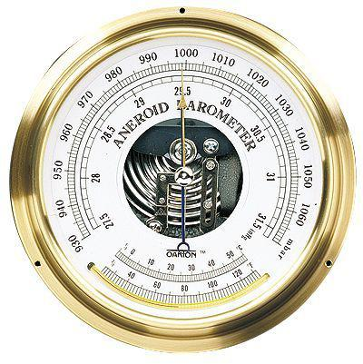
Знайди відповідність
1 | Барометр
2 | Гігрометр
3 | Термометр
4 | Опадомір,
5 | Флюгер
6 | Гномон
В
А
Б
Г
Д
Е

Slide 14
Знайдіть зайве поняття
екваторіальний
тропічний
антарктичний
арктичний
помірний
субтропічний

Slide 15
Заповнити таблицю
Кліматичні пояси Землі
…….
1.
2.
3.
4.
5.
……...
1.
2.
3.
4.

Slide 16
Розташуйте кліматичні пояси
починаючи від екватора ,
в правильному порядку
 | субекваторіальний
 | екваторіальний
 | помірний
 | тропічний
 | арктичний
 | субтропічний
 | субарктичний

Slide 17


Slide 18
Джерела:
Довгань Г.Д “Усі уроки географії у 6 класі”
http://maryanivkaschool.klasna.com/en/article/organizatsiinii-moment-na-urotsi-praktika-innovats.html/
https://www.google.com.ua/search?hs=uKb&q=прилади+метеорологічної+станції+картинки&tbm=isch&source=univ&client=opera&sa=X&ved=2ahUKEwjPrt6usNTgAhXrsosKHTgyBs0QsAR6BAgDEAE&biw=1275&bih=647

